Slide 1
POT LUČI
V imenu Očeta in Sina in Svetega Duha. Amen.
Kristus je vstal, aleluja! Resnično je vstal. Aleluja!
Življenje je pot. Tudi mi smo na tej poti. Vendar nismo sami, z nami je vstali Gospod.
Kot smo Gospodu sledili na njegovem križevem potu, mu želimo slediti tudi na poti luči, ki nam bo pomagala, da bomo v Kristusovem vstajenju odkrili vir miru in veselja ter dobili spodbudo za bolj prepričano krščansko življenje.
Bog, naš Oče, razlij na nas Svetega Duha, da bomo razumeli skrivnost vstajenja tvojega Sina. Kakor si njega pripeljal iz smrti v življenje, tako tudi nas napolni z življenjem in veseljem, da bomo svetu oznanjali, da smo odrešeni, in da si ti Oče, ki nas vse neskončno ljubiš.
Kitica pred postajami se lahko poje po napevu pesmi ‘Klic veselja naj osreči’.
Avtor slik je akademski slikar Anto Mamuša. Naslikal jih je leta 2008 in so nameščene v domu hrvaških romarjev v Rimu.

Slide 2
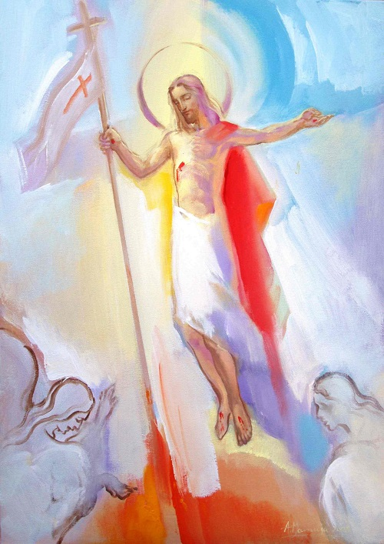
1. postaja - Jezus vstane od mrtvih
Molimo te Kristus in te hvalimo,
ker si s svojim vstajenjem svetu dal novo življenje!
»Vstal je Kristus, vstal iz groba!«,
angel Božji je dejal.
»Smrt je zmagal, On živi.
se z Očetom veseli.«
Aleluja, pojmo vsi,
Kristus vstal je in živi.
Vstal je od mrtvih! Življenje je močnejše od smrti!
Ljubezen je zmagala!
Obstajata dve vrsti strahu: strah vojakov,
ki popadajo po tleh in strah žena, ki v tistem velikonočnem jutru najdejo prazen grob.
Angel spodbuja žene: »Ne bojte se! On, ki ga iščete je vstal.« Vstajenje Gospodovo naj da smisel vsemu našemu življenju. Ni več mrtev, ampak živi. Veselimo se te tolažilne resnice.
Gospod Jezus, daj nam močno in pogumno srce, da se bomo odpovedali svojemu napuhu, čutnosti in sebičnosti … se oklenili tebe in ti ostali vedno zvesti.
Veseli in raduj se Devica Marija, aleluja.
Ker je Gospod res vstal, aleluja!

Slide 3
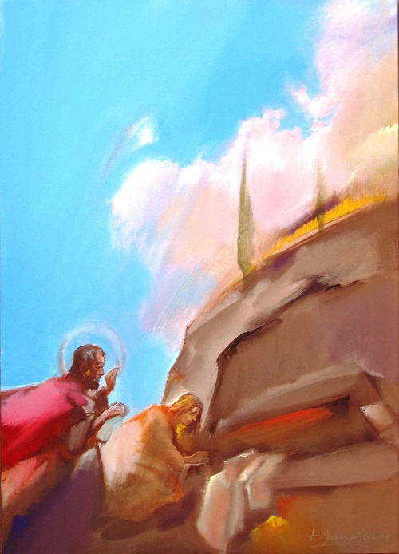
2. postaja – Učenca najdeta prazen grob
Molimo te Kristus in te hvalimo,
Ker si s svojim vstajenjem svetu dal novo življenje!
Dva učenca, Peter, Janez,
h grobu se odpravita.
Peter v prazen grob strmi,
Janez vero obudi.
Aleluja, pojmo vsi,
Kristus vstal je in živi.
Angel je rekel: »Vstal je! Ni ga tukaj, ni mrtev.
Živi na veke!«
Janez je prišel prvi h grobu, a je počakal Petra in mu dovolil prej vstopiti. Janez je videl in veroval. Po skromnih znamenjih zloženega prta ter povojev na tleh je z očmi ljubezni doumel veliko skrivnost.
Gospod, naj v vsakdanjem življenju odkrivamo tebe, Vstalega, in z veseljem oznanjamo, da je v tvojem vstajenju vir moči za resnično preoblikovanje sveta in človeštva.
Veseli in raduj se Devica Marija, aleluja.
Ker je Gospod res vstal, aleluja!

Slide 4
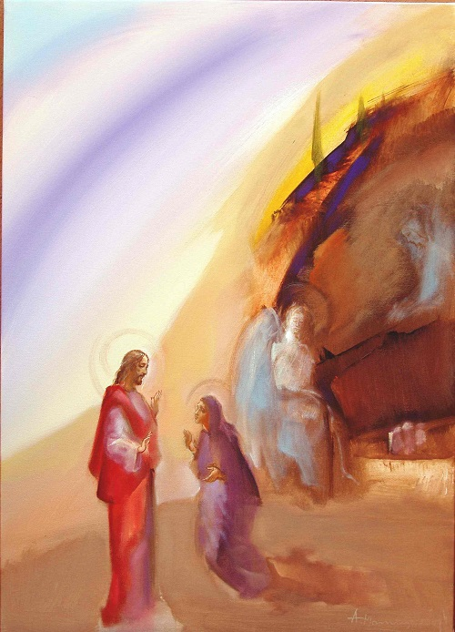
3. postaja – Jezus se prikaže Mariji Magdaleni
Molimo te Kristus in te hvalimo,
ker si s svojim vstajenjem svetu dal novo življenje!
Vstali Kristus se prikaže
Magdaleni v vrtu tam.
Naročilo ji pusti,
učence z njim razveseli.
Aleluja, pojmo vsi,
Kristus vstal je in živi.
Prišel je svet Vrtnar in rekel: »Pojdi Marija, oznani enajsterim, da živim!«
Marija Magdalena je bila nagrajena za iskrenost, s katero je sledila Kristusu potem, ko se je v svojem življenju srečala z njim. Tudi ob praznem grobu je doživela z njim zelo osebno srečanje. Poklical jo je po imenu: »Marija!« Odgovorila mu je: »Učenik!«
Bodimo pozorni kje in kdaj tudi nas vstali Gospod kliče po imenu.
Gospod Jezus sredi zablod našega življenja se daj tudi nam prepoznati kot Učitelj, ki nas vodi k nebeškemu Očetu.
Veseli in raduj se Devica Marija, aleluja.
Ker je Gospod res vstal, aleluja!

Slide 5
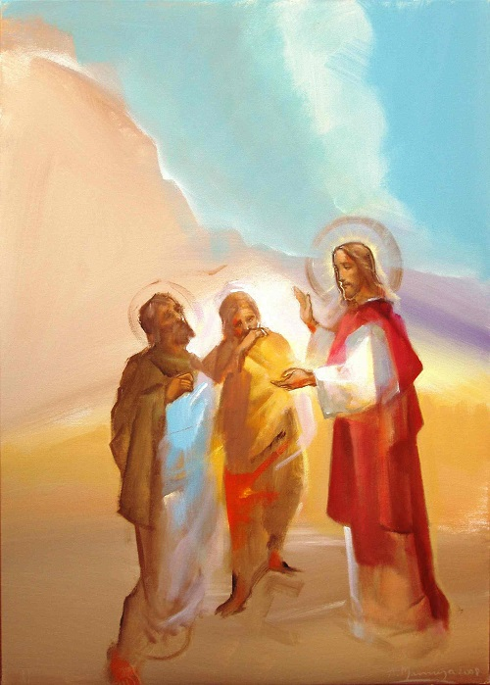
4. postaja – Jezus se prikaže učencema na poti v Emavs
Molimo te Kristus in te hvalimo,
ker si s svojim vstajenjem svetu dal novo življenje!
V Emavs šla sta dva učenca,
Jezus se pridružil je,
ne spoznata Vstalega,
rada mu prisluhneta.
Aleluja, pojmo vsi,
Kristus vstal je in živi.
Po poti jima je razlagal Pisma, dokler ni padel mrak na zemljo.
Učenca na poti v Emavs sta zagrenjena. Vse njuno upanje in hrepenenje, vso njuno vero in zaupanje v Kristusa je prekril prah razočaranja in dvoma. Zanju je bil Bog nepreklicno mrtev. Tudi danes je tako. Kdor ne verjame v Kristusovo vstajenje, tega prevzame žalost, obup, nesmisel, brezizhodnost. Srečanje z vstalim Gospodom je učencema na poti v Emavs podarilo novo luč življenja.
Gospod Jezus, naj odpiramo srce Božji besedi, ki izpričuje, da ti, vstali Gospod, spremljaš korake našega življenja, sprejemaš naše stiske, dvome, razočaranja ter nas poučuješ.
Veseli in raduj se Devica Marija, aleluja.
Ker je Gospod res vstal, aleluja!

Slide 6
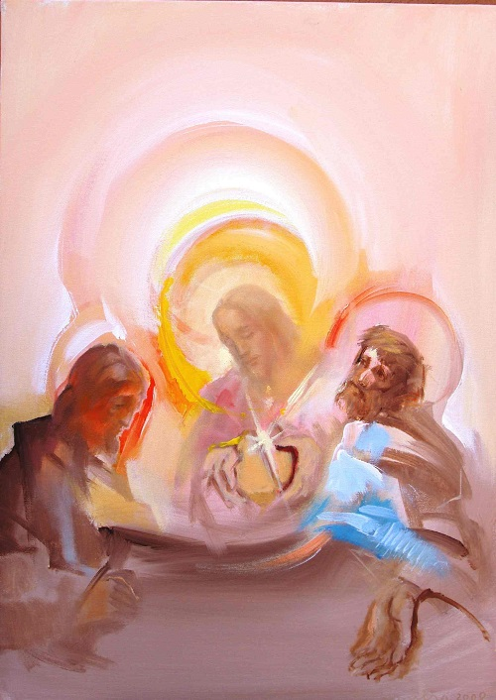
5. postaja – Učenca spoznata Jezusa po lomljenju kruha
Molimo te Kristus in te hvalimo,
ker si s svojim vstajenjem svetu dal novo življenje!
Dan se nagnil je k zatonu,
Jezus z njima je ostal,
kruh razlomil, ga razdal,
da bi vsakdo ga spoznal.
Aleluja, pojmo vsi,
Kristus vstal je in živi.
»Ostani z nama, Gospod, ker se je dan že nagnil in se je približala noč.«
Večer je in tujec vstopi k učencema v njun dom. Ko razlomi kruh, spoznata v njem vstalega Gospoda. Nenadoma razumeta, zakaj je v njima vso pot gorelo srce. Kristus izgine izpred njunih oči. Ostalo jima je samo znamenje kruha.
Tudi danes Kristusa ne vidimo s telesnimi očmi. Vendar je resnično navzoč pri maši pod podobo kruha, kakor tisti večer v Emavsu.
Gospod Jezus, naj ob mizi tvoje Besede in tvojega Kruha postajamo novi ljudje gorečega srca. Plamen tvoje ljubezni naj bo luč na poti sveta, ki ga ti prenavljaš s svojim vstajenjem.
Veseli in raduj se Devica Marija, aleluja.
Ker je Gospod res vstal, aleluja!

Slide 7
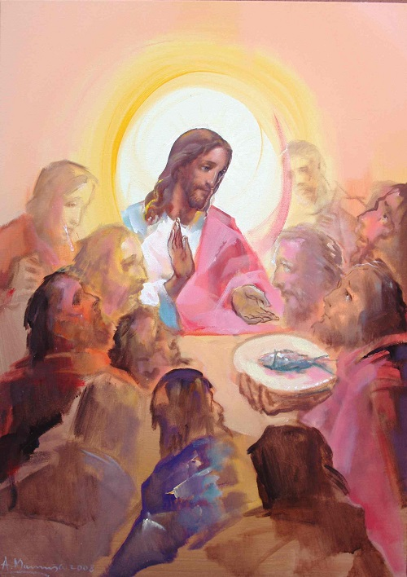
6. postaja – Jezus se prikaže učencem
Molimo te Kristus in te hvalimo,
ker si s svojim vstajenjem svetu dal novo življenje!
Jezus se prikaže učencem,
vsi prestrašeni strme.
»Mir vam bodi, jaz sem tu,
glejte rane brez strahu!«
Aleluja, pojmo vsi,
Kristus vstal je in živi.
Gospod jih ni razočaral. V dvorani zadnje večerje se je pri zaprtih vratih prikazal živ med njimi.
Evangelist poudarja, da vstali Gospod ni privid, ampak človek iz mesa in kosti. V telesu se srečujemo z Gospodom. Apostoli prvi oznanjajo svetu neverjetno novico o Kristusovi smrti in vstajenju, ki prinaša svetu odrešenje.
Dobri Bog, naj nam Sveti Duh pomaga v polnosti živeti skrivnost Kristusove smrti in vstajenja ter nam da moči, da bomo izpričali svetu, da je vstali Gospod edini Odrešenik.
Veseli in raduj se Devica Marija, aleluja.
Ker je Gospod res vstal, aleluja!

Slide 8
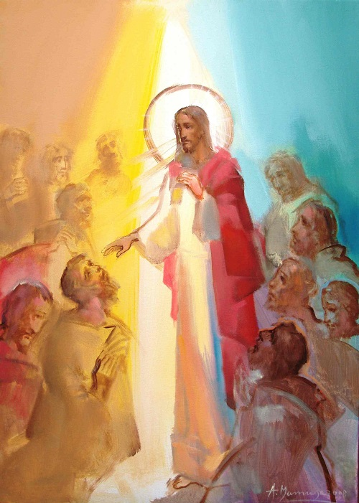
7. postaja – Jezus podeli učencem moč odpuščati grehe
Molimo te Kristus in te hvalimo,
ker si s svojim vstajenjem svetu dal novo življenje!
»Bratje moji, moč vam dajem,
milost Svetega Duha,
grešnikom odpuščajte,
mir ljudem prinašajte!«
Aleluja, pojmo vsi,
Kristus vstal je in živi.
»Vi ste poslani, da odpuščate grehe. Dal vam bom svojega Duha.«
Dvakratni Kristusov pozdrav: »Mir vam bodi!« napoveduje slovesnost trenutka. Kristus zaupa svojim učencem poslanstvo odreševanja, ki ga je prejel od Očeta. Po delovanju Duha je prišel na svet in prebival med nami. V moči istega Duha apostoli nadaljujejo njegovo delo, še posebej z zakramentom Božjega usmiljenja. S spovedjo odpirajo pot k Bogu vsem tistim, ki pred njim ponižno priznajo svojo krivdo, greh obžalujejo in sprejmejo odpuščanje.
Gospod, naj nam tvoj Sveti Duh pomaga, da bomo z zgledom in besedo oznanjali, da je vsako spreobrnjenje od greha prehod iz smrti v življenje.
Veseli in raduj se Devica Marija, aleluja.
Ker je Gospod res vstal, aleluja!

Slide 9
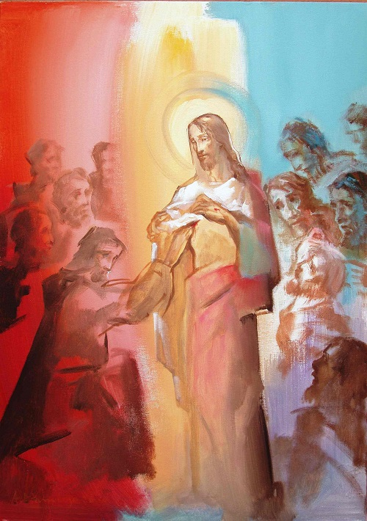
8. postaja – Jezus utrdi Tomaževo vero
Molimo te Kristus in te hvalimo,
ker si s svojim vstajenjem svetu dal novo življenje!
Osmi dan spet pride Jezus,
da Tomaž bi veroval,
ko pokaže sled mu ran,
pade predenj ves predan.
Aleluja, pojmo vsi,
Kristus vstal je in živi.
Jezus reče Tomažu: »Vidiš moje roke, noge, stran? Dotakni se ran in veruj!«
Jezusovo vstajenje postavi nova merila za vrednotenje stvari. Tudi tisti, ki vstalega Gospoda niso videli in otipali s svojimi rokami, so blagrovani. Odslej bodo morali verniki verjeti samo pričevanju Cerkve, ki ohranja in prenaša oznanilo apostolov - tistih, ki so videli in otipali.
Gospod Jezus, utrdi nas v veri in zakorenini v svoji besedi. Naj se vsak dan bolj zavedamo, da smo ljudstvo nove zaveze na poti v kraljestvo tvojega Očeta.
Veseli in raduj se Devica Marija, aleluja.
Ker je Gospod res vstal, aleluja!

Slide 10
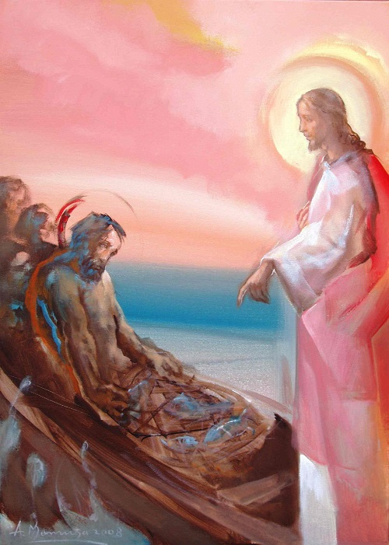
9. postaja – Jezus se prikaže učencem ob Tiberijskem morju
Molimo te Kristus in te hvalimo,
ker si s svojim vstajenjem svetu dal novo življenje!
Tam ob morju se prikaže
ribičem, apostolom;
da v njih vero prebudi,
mrežo vreči jim veli.
Aleluja, pojmo vsi,
Kristus vstal je in živi.
Ko se je začelo daniti, je prišel k apostolom. Z njimi se je srečal ob obali, ko so na njegovo besedo izvlekli mreže polne rib.
Vstali Gospod se sreča z učenci, ki jim je že davno obljubil: »Naredil vas bom za ribiče ljudi.« Pomembno je, da se njegovi prijatelji zavedajo, da je Kristus veliki Ribič in da je njihov lov uspešen le, če lovijo v Kristusovem imenu. V luči Kristusovega vstajenja razumejo marsikaj iz svojega preteklega življenja.
Gospod Jezus naj bodo mnogi mladi pod tvojim vodstvom pripravljeni postati velikodušni in sveti ribiči ljudi, vsem poklicanim pa govori kam naj vržejo mreže tvoje besede in ljubezni.
Veseli in raduj se Devica Marija, aleluja.
Ker je Gospod res vstal, aleluja!

Slide 11
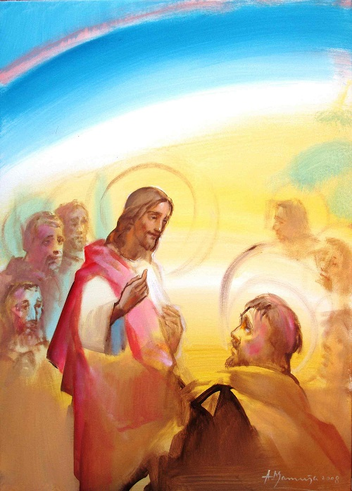
10. postaja – Jezus podeli Petru prvo mesto
Molimo te Kristus in te hvalimo,
ker si s svojim vstajenjem svetu dal novo življenje!
Simon Peter je postavljen
kot namestnik Kristusa,
Jezus sam izvoli ga,
da bo pasel jagnjeta.
Aleluja, pojmo vsi,
Kristus vstal je in živi.
»Na tebi, ki si vogelni kamen, bom sezidal svojo Cerkev. Pasi moje ovce!«
Preden je Peter prevzel odgovornost za Cerkev, ga Jezus ni spraševal ali je sposoben in ali je dovolj poučen, da bo lahko opravljal zaupano mu službo. Vstali Gospod ga vpraša samo ali ima dovolj ljubezni. To je temeljno vprašanje, ki ga je Kristus zastavil Petru in svoji Cerkvi. To vprašanje tudi danes zastavlja vsakemu izmed nas: »Ali me ljubiš?«
Gospod Jezus naj nas vprašanje »Ali me ljubiš?« vznemiri in spodbudi, da bodo naše življenjske odločitve prežete z duhom tvojega vstajenja in ljubezni do tebe.
Veseli in raduj se Devica Marija, aleluja.
Ker je Gospod res vstal, aleluja!

Slide 12
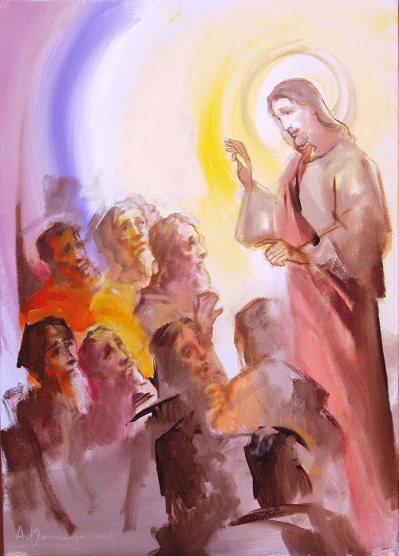
11. postaja – Vstali Jezus pošlje svoje učence oznanjat
Molimo te Kristus in te hvalimo,
ker si s svojim vstajenjem svetu dal novo življenje!
Pojdite zdaj po vsem svetu,
rekel je apostolom.
Z vami bom vse dni ostal,
blagoslov na pot vam dal.
Aleluja, pojmo vsi,
Kristus vstal je in živi.
Preden se je Jezus vrnil k Očetu, je zaupal svoj evangelij učencem, da bi ga ti oznanili vsem narodom.
Jezus je po vstajenju postal gospodar vesolja. To naj bi učenci oznanjali ter s krstom pridruževali občestvu odrešenih vse, ki se želijo roditi iz vode in Duha. Začenja se nova doba, ki jo zaznamuje Kristusovo vstajenje.
Vstali Gospod, naj živimo izjemni dar krsta, naj bomo resnični ljudje, svobodni in sposobni ljubiti, da bomo s teboj po Svetem Duhu gradili nov svet – tvojega kraljestva.
Veseli in raduj se Devica Marija, aleluja.
Ker je Gospod res vstal, aleluja!

Slide 13
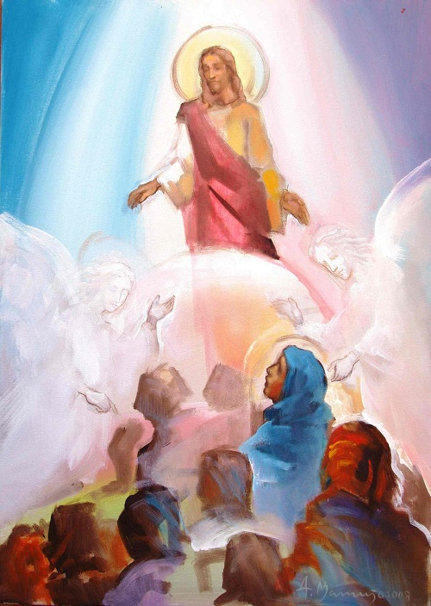
12. postaja – Jezusov vnebohod
Molimo te Kristus in te hvalimo,
ker si s svojim vstajenjem svetu dal novo življenje!
Jezus se v nebo je dvignil,
dal obljubo vernim vsem:
»Krst Duha vas prenovi,
priče boste za vse dni.«
Aleluja, pojmo vsi,
Kristus vstal je in živi.
Izginil je izpred njih oči, njihova srca pa so bila počasna. In prikazal se je Gospodov angel.
Dnevi zemeljskega življenja, trpljenja in vstajenja se zaključujejo v slovesnem Gospodovem vnebohodu. Sedaj smo na vrsti mi, da svetu oznanimo resnico o Kristusovem vstajenju. Cerkev je »preroška skupnost«, v kateri smo vsi člani poklicani, da oznanjamo Kristusovo sporočilo.
Gospod Jezus, s svojimi zakramenti poživi v nas rast vere, upanja in ljubezni. Z vsemi svojimi močmi naj gradimo tvojo Cerkev.
Veseli in raduj se Devica Marija, aleluja.
Ker je Gospod res vstal, aleluja!

Slide 14
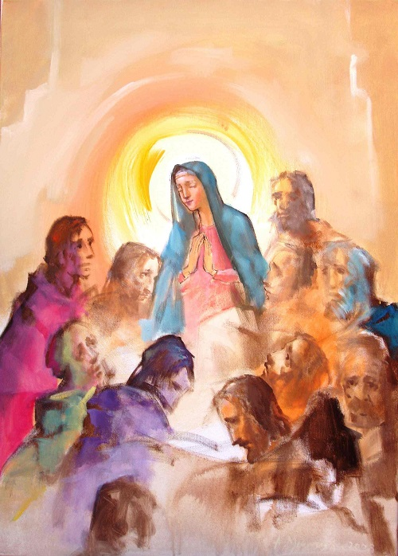
13. postaja – Z Marijo v pričakovanju Svetega Duha
Molimo te Kristus in te hvalimo,
ker si s svojim vstajenjem svetu dal novo življenje!
Bratje molijo z ženami
in z Marijo Materjo,
zbrani vsi časte Boga,
v veri čakajo Duha.
Aleluja, pojmo vsi,
Kristus vstal je in živi.
Na apostole, ki so skupaj z Marijo v molitvi pričakovali dar od zgoraj, je Bog razlil Svetega Duha.
Jezus ni več telesno navzoč med svojimi učenci, toda oni ostanejo skupaj in pričakujejo Svetega Duha, ki jim ga je obljubil. Z Marijo vztrajajo v molitvi in bratski skupnosti. Ta naravnanost prve skupnosti nas navdihuje še danes: gojiti molitev in bratsko skupnost v navzočnosti Marije, matere vstalega Gospoda, je tudi danes temeljno delo kristjanov.
Gospod Jezus naj bomo zakoreninjeni v molitvi in bratski skupnosti. Daj nam svojega Duha, da bomo živa Cerkev, da bomo kvas, luč in sol v svetu, v katerem živimo.
Veseli in raduj se Devica Marija, aleluja.
Ker je Gospod res vstal, aleluja!

Slide 15
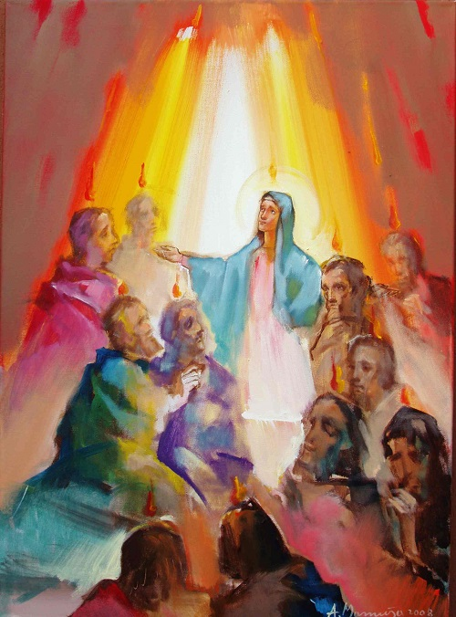
14. postaja – Jezus pošlje učencem Svetega Duha
Molimo te Kristus in te hvalimo,
Ker si s svojim vstajenjem svetu dal novo življenje!
Zbrani vsi na istem kraju,
šum z neba zaslišijo,
Bog Duha jim je poslal
in jih z milostmi obdal.
Aleluja, pojmo vsi,
Kristus vstal je in živi.
Z vero, upanjem in ljubeznijo, z vso dušo in vsem srcem so ponesli Kristusa svetu.
Sveti Duh, ki je bil obljubljen apostolom, uresničuje v Cerkvi Jezusovo delo odrešenja. O njem je Jezus rekel: »Duh resnice vas bo uvedel v vso resnico.« Šele v Svetem Duhu doumevamo, da sta Kristusova smrt in vstajenje središče zgodovine odrešenja.
Gospod, naš Bog, izlij v nas Svetega Duha, da bo preobrazil naša srca. Naj postanemo novi ljudje, naj te ljubimo z vsem srcem in sodelujemo z vsemi, ki gradijo tvoje kraljestvo resnice, pravice, miru in ljubezni.
Veseli in raduj se Devica Marija, aleluja.
Ker je Gospod res vstal, aleluja!

Slide 16
Sklep
Kristusovo vstajenje je luč na naši poti.
Združeni z vsemi brati in sestrami sveta,
ki pričakujejo zmagoslavni Jezusov prihod, obnovimo goreč vzklik: »Pridi, Gospod Jezus!«
Skupaj delajmo in molimo za prihod Božjega kraljestva ter slavimo Boga:
Oče naš… Zdrava Marija… Slava Očetu…
V imenu Očeta in Sina in Svetega Duha. Amen.

